Slide 1
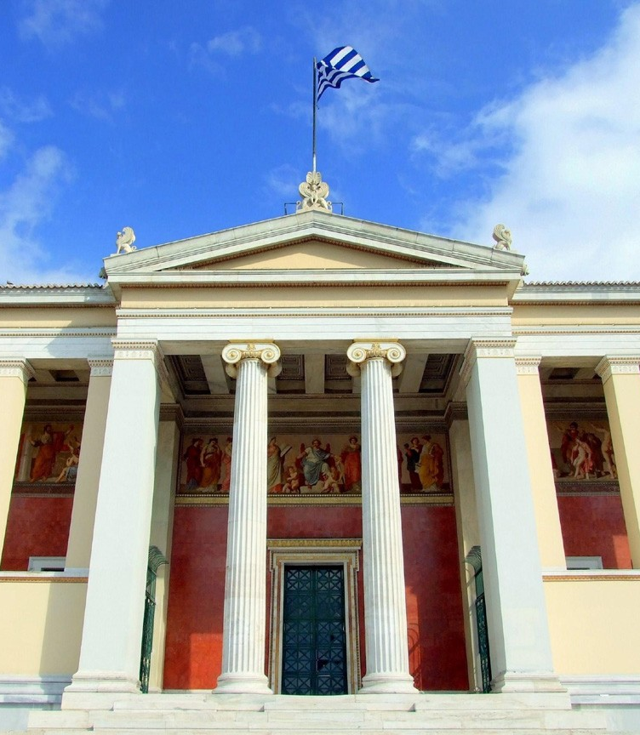
Τ Μ Η Μ Α
ΚΟΙΝΩΝΙΚΗΣ ΘΕΟΛΟΓΙΑΣ &
ΘΡΗΣΚΕΙΟΛΟΓΙΑΣ
ΕΚΠΑ

Slide 2
ΤΜΗΜΑ ΚΟΙΝΩΝΙΚΗΣ ΘΕΟΛΟΓΙΑΣ & ΘΡΗΣΚΕΙΟΛΟΓΙΑΣ
Από το ακαδημαϊκό έτος 2018-19, το Τμήμα Κοινωνικής Θεολογίας της Θεολογικής Σχολής του Εθνικού και Καποδιστριακού Πανεπιστημίου Αθηνών (ΕΚΠΑ) μετονομάστηκε σε Τμήμα Κοινωνικής Θεολογίας και Θρησκειολογίας, αναδεικνύοντας ακόμη περισσότερο τη διεπιστημονική του φυσιογνωμία με έμφαση σε θέματα διαθρησκειακού ενδιαφέροντος και διαλόγων. Πρώτοι στις προτιμήσεις των ΦΟΙΤΗΤΩΝ σε επίπεδο Θεολογικών Σχολών, με εισροή σημαντικού αριθμού φοιτητών από άλλα γνωστικά αντικείμενα μέσω κατατακτηρίων εξετάσεων.
Δυναμικός κόμβος​
συνάντησης και διασύνδεσης των θεολογικών και θρησκειολογικών επιστημών με τις άλλες επιστήμες, τεχνολογίες και τέχνες.
https://www.soctheol.uoa.gr/

Slide 3
ΑΛΛΑΓΕΣ
1.

Slide 4
Θρησκείες και διαπολιτισμικός βίος της Μεσογείου
Ηθική και Βιοηθική των Θρησκειών
Προαγωγή Ψυχικής Υγείας και Νευροηθική
Αξιολογική Ψυχοκοινωνική Συμβουλευτική
Κοινωνιολογία της Θρησκείας
Ψυχολογία της Θρησκείας
Φιλοσοφία της Θρησκείας και Ιεραποστολική
Διεθνές Εκκλησιαστικό Δίκαιο και οικοδόμηση της Ειρήνης
Θρησκείες και Ανθρώπινα Δικαιώματα
Θρησκείες, Οικολογία και κλιματική αλλαγή
Θρησκευτική Λογοτεχνία και Τέχνη
Θρησκείες και Πολιτισμοί της Εγγύς και της Άπω Ανατολής (Ισλάμ, Ινδουϊσμός, Βουδισμός, Κινέζικα και Ιαπωνικά Θρησκεύματα)
Νέα Θρησκευτικά Κινήματα
Εκπαίδευση και Θρησκευτική Αγωγή
Συμβουλευτική Ποιμαντική
Επικοινωνιακή Θεολογία
Οι Θρησκείες στη Διαστημική Εποχή
- ΣΥΓΧΡΟνα προγραμματα προπτυχιακων & μεταπτυχιακων
Σπουδων
- Επικαιρα πεδια εκπονησησ διδακτορικησ / μεταδιδακτορικησ ερευνασ

Slide 5
ΧΩΡΟΙ ΔΙΔΑΣΚΑΛΙΑΣ ΕΚΣΥΓΧΡΟΝΙΣΜΕΝΟΙ ​ συμφωνα με τις προδιαγραφεσ της εταιρειασ αξιοποιησησ και διαχειρισησ περιουσιασ του εκπα (εαδππα)
https://deantheol.uoa.gr/thsch/facilities/
- ΑΜΦΙΘΕΑΤΡΟ «ΠΑΝΑΓΙΩΤΗΣ ΤΡΕΜΠΕΛΑΣ»
- ΑΙΘΟΥΣΑ Α΄​
- ΑΙΘΟΥΣΑ Β΄​
- ΣΠΟΥΔΑΣΤΗΡΙΟ 317 «Ν. ΝΗΣΙΩΤΗΣ»​
- ΣΠΟΥΔΑΣΤΗΡΙΟ 318 «Π. ΜΠΡΑΤΣΙΩΤΗΣ»​
- ΣΠΟΥΔΑΣΤΗΡΙΟ 321 «Σ. ΑΓΟΥΡΙΔΗΣ»​
- ΣΠΟΥΔΑΣΤΗΡΙΟ Θρησκειολογιασ

Slide 6
ΚΕΝΤΡΟ ΑΡΙΣΤΕΙΑΣ "ΑΞΙΟΠΟΙΗΣΗ ΟΡΘΟΔΟΞΗΣ ΚΛΗΡΟΝΟΜΙΑΣ ΚΑΙ ΔΙΑΘΡΗΣΚΕΙΑΚΟΣ ΔΙΑΛΟΓΟΣ«
ΕΡΓΑΣΤΗΡΙΟ ΨΗΦΙΑΚΗΣ ΕΡΕΥΝΑΣ & ΣΠΟΥΔΗΣ ΧΕΙΡΟΓΡΑΦΩΝ
ΕΡΓΑΣΤΗΡΙΟ ΚΑΝΟΝΙΚΟΥ ΔΙΚΑΙΟΥ
ΕΡΓΑΣΤΗΡΙΟ ΠΑΙΔΑΓΩΓΙΚΗΣ ΕΡΕΥΝΑΣ & ΕΦΑΡΜΟΓΩΝ, ΕΚΠΑΙΔΕΥΤΙΚΗΣ ΤΕΧΝΟΛΟΓΙΑΣ & ΠΑΡΑΓΩΓΗΣ ΕΚΠΑΙΔΕΥΤΙΚΟΥ ΥΛΙΚΟΥ
ΕΡΓΑΣΤΗΡΙΟ ΗΘΙΚΗΣ & ΒΙΟΗΘΙΚΗΣ ΤΩΝ ΘΡΗΣΚΕΙΩΝ
ΕΡΓΑΣΤΗΡΙΟ ΘΡΗΣΚΕΙΟΛΟΓΙΑΣ
Το Κέντρο Αριστείας "Αξιοποίηση Ορθόδοξης Κληρονομιάς και Διαθρησκειακός Διάλογος" του Εθνικού και Καποδιστριακού Πανεπιστημίου Αθηνών στοχεύει στην ανάδειξη και αξιοποίηση της ορθόδοξης κληρονομιάς για την επίτευξη του πρωταρχικού στόχου του διαθρησκειακού διαλόγου που δεν είναι άλλος από την υλοποίηση της ιδέας της ειρηνικής θρησκευτικής συνύπαρξης, όπως επιβάλει η πολυπολιτισμική εποχή, στην οποία ζούμε.
Σημαντική πτυχή του πολυσχιδούς ερευνητικού, εκπαιδευτικού και επιμορφωτικού έργου, το οποίο επιτελείται στο Τμήμα Κοινωνικής Θεολογίας αποτελούν επίσης τα Εργαστήρια. Σκοπός του Πανεπιστημίου Αθηνών και του Τμήματος είναι η περαιτέρω ανάπτυξη και υποστήριξη των μονάδων αυτών προκειμένου να μπορέσουν να επεκτείνουν τις δραστηριότητές τους και το έργο που επιτελούν.
ΚΕΝΤΡΟ ΑΡΙΣΤΕΙΑΣ & ΕΡΓΑΣΤΗΡΙΑ
_________
ΔΙΑΣΥΝΔΕΣΗ ΠΡΟΓΡΑΜΜΑΤΩΝ ΣΠΟΥΔΩΝ ΜΕ ΤΗΝ ΕΡΕΥΝΑ ΚΑΙ ΤΗΝ ΑΓΟΡΑ ΕΡΓΑΣΙΑΣ

Slide 7
SOCTHEOL PRIME. O επίσημος δίαυλος στο YouTube του Τμήματος Κοινωνικής Θεολογίας και Θρησκειολογίας
ΕΚΔΟΣΕΙΣ & ΠΟΛΥΜΕΣΙΚΕΣ ΠΑΡΑΓΩΓΕΣ
ΔΙΕΘΝΗ - ΔΙΕΠΙΣΤΗΜΟΝΙΚΑ ΣΥΝΕΔΡΙΑ & ΗΜΕΡΙΔΕΣ
ΕΠΙΣΤΗΜΟΝΙΚΕΣ ΕΚΔΗΛΩΣΕΙΣ ΣΤΟ ΠΛΑΙΣΙΟ ΕΥΡΩΠΑΪΚΩΝ ΚΑΙ ΔΙΕΘΝΩΝ ΣΥΝΕΡΓΑΣΙΩΝ
ΔΙΑΛΕΞΕΙΣ, ΣΕΜΙΝΑΡΙΑ & ΕΠΙΜΟΡΦΩΤΙΚΕΣ ΠΡΩΤΟΒΟΥΛΙΕΣ
ΘΕΡΙΝΑ ΠΑΝΕΠΙΣΤΗΜΙΑ & ΕΚΠΑΙΔΕΥΤΙΚΑ ΤΑΞΙΔΙΑ
ΣΤΑ ΒΗΜΑΤΑ ΤΟΥ ΑΠΟΣΤΟΛΟΥ ΠΑΥΛΟΥ - ΕΚΠΑΙΔΕΥΤΙΚΕΣ ΠΕΡΙΗΓΗΣΕΙΣ
ΠΑΡΟΥΣΙΑΣΕΙΣ ΣΥΓΧΡΟΝΩΝ ΕΛΛΗΝΩΝ ΛΟΓΟΤΕΧΝΩΝ
ΕΚΠΑΙΔΕΥΤΙΚΕΣ ΕΠΙΣΚΕΨΕΙΣ ΣΕ ΦΟΡΕΙΣ ΠΑΙΔΕΙΑΣ, ΠΟΛΙΤΙΣΜΟΥ & ΚΟΙΝΩΝΙΚΗΣ ΑΛΛΗΛΕΓΓΥΗΣ
ΣΥNΕΡΓΑΣΙΑ ΤΟΥ ΣΥΝΟΔΙΚΟΥ ΓΡΑΦΕΙΟΥ ΤΗΣ ΕΚΚΛΗΣΙΑΣ ΤΗΣ ΕΛΛΑΔΟΣ ΜΕ ΓΕΡΜΑΝΙΚΟΥΣ ΚΑΙ ΑΛΛΟΥΣ ΕΥΡΩΠΑΪΚΟΥΣ ΦΟΡΕΙΣ ΓΙΑ ΤΗΝ ΑΝΑΔΕΙΞΗ ΚΑΙ ΠΡΟΩΘΗΣΗ ΤΩΝ ΜΟΝΑΣΤΗΡΙΑΚΩΝ ΠΡΟΪΟΝΤΩΝ
https://www.soctheol.uoa.gr/eventgate/
ΕΠΙΣΤΗΜΟΝΙΚΕΣ ΔΡΑΣΕΙΣ, ΕΚΔΟΣΕΙΣ & ΠΟΛΥΜΕΣΙΚΕΣ ΠΑΡΑΓΩΓΕΣ

Slide 8
ΕΞΩΣΤΡΕΦΕΙΑ
ΘΕΡΙΝΑ ΠΑΝΕΠΙΣΤΗΜΙΑ
ΕΚΠΑΙΔΕΥΤΙΚΕΣ ΠΕΡΙΗΓΗΣΕΙΣ ΣΤΗΝ ΕΛΛΑΔΑ ΚΑΙ ΤΟ ΕΞΩΤΕΡΙΚΟ
ΕΠΙΣΚΕΨΕΙΣ ΚΟΙΝΩΝΙΚΗΣ ΑΛΛΗΛΕΓΓΥΗΣ
ΔΙΕΘΝΟΠΟΙΗΣΗ
Το Τμήμα Κοινωνικής Θεολογίας και Θρησκειολογίας συμμετέχει ενεργά στο ευρωπαϊκό και το διεθνές γίγνεσθαι μέσω ειδικών προγραμμάτων και μνημονίων ακαδημαϊκής συνεργασίας. Τα προγράμματα αυτά είναι ανοικτά τόσο για το διδακτικό και ερευνητικό προσωπικό, όσο και για όλες και όλους του προπτυχιακούς και μεταπτυχιακούς φοιτητές και φοιτήτριες, καθώς και τους υποψήφιους διδάκτορες και μεταδιδάκτορες που πληρούν τα κριτήρια και τις προϋποθέσεις της εκάστοτε προκήρυξης.

Slide 9
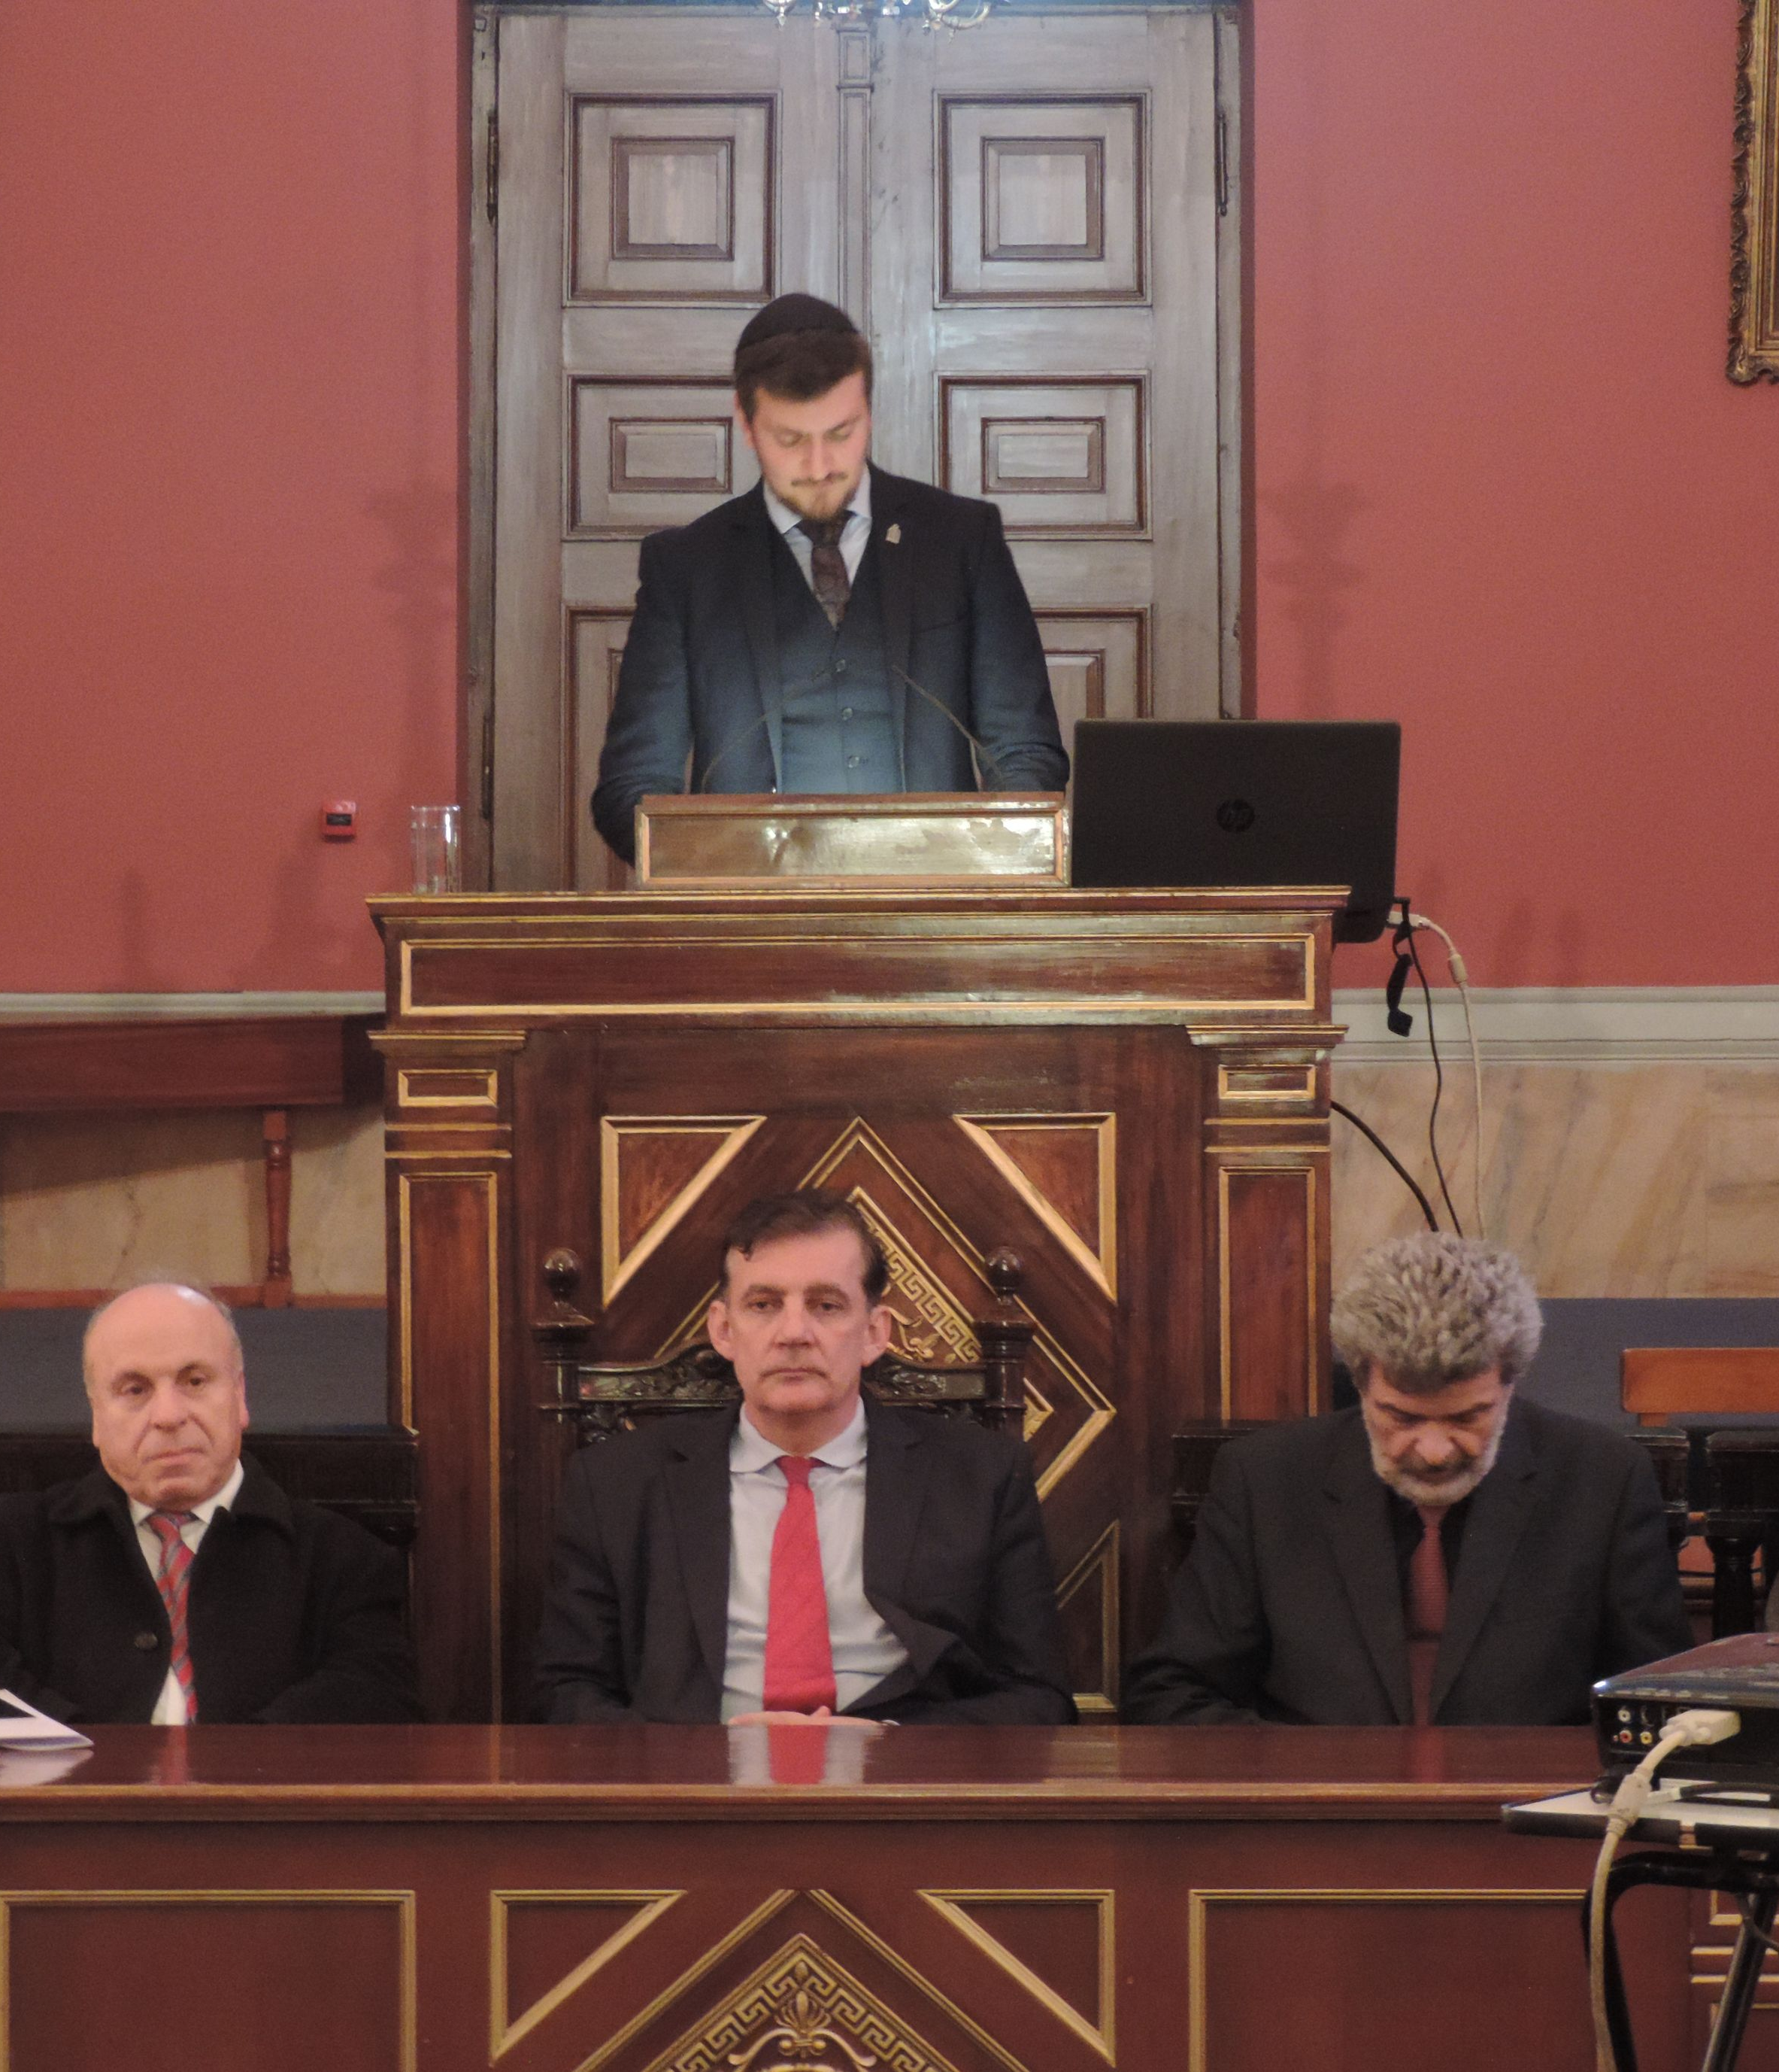
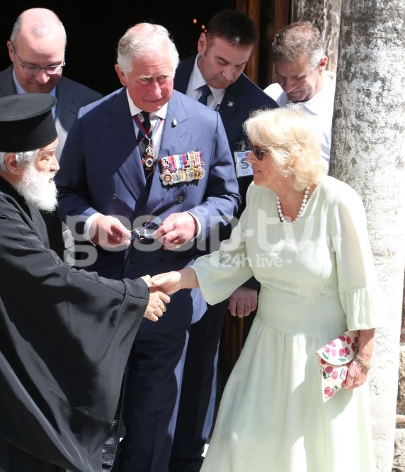
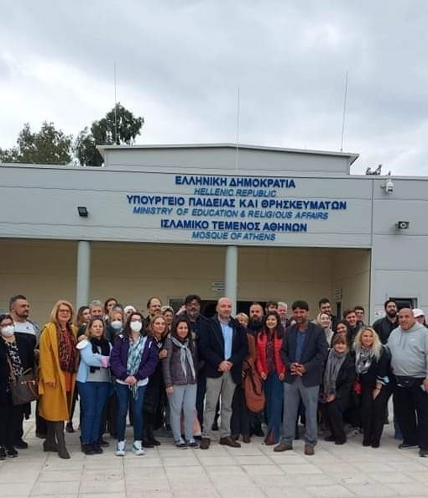

Slide 10
ΔΥΝΑΜΙΚΗ ΑΚΑΔΗΜΑΪΚΗ & ΚΟΙΝΩΝΙΚΗ ΔΙΚΤΥΩΣΗ ΕΡΕΥΝΗΤΩΝ, ΦΟΙΤΗΤΩΝ & ΑΠΟΦΟΙΤΩΝ
Το Τμήμα Κοινωνικής Θεολογίας και Θρησκειολογίας διαθέτει άρτια οργανωμένο δίκτυο κοινοτήτων συνεργασίας στο VIBER. με πάνω από 1300 ενεργά μέλη. Μια μεγάλη συνάντηση Προσωπικού, Φοιτητών αλλά και Αποφοίτων όλων των κύκλων σπουδών του Τμήματος με επίκεντρο το σημαντικό ερευνητικό και εκπαιδευτικό έργο, το οποίο επιτελείται στο Τμήμα.

